Slide 2
zeep

Slide 4
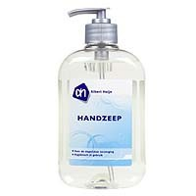

Slide 5
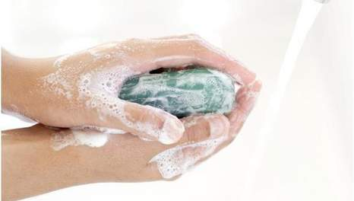

Slide 6
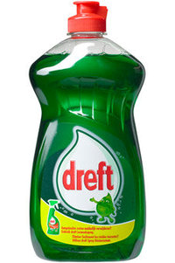

Slide 7
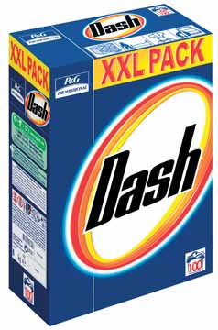

Slide 9
letters

Slide 10
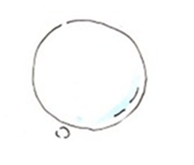
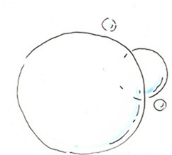
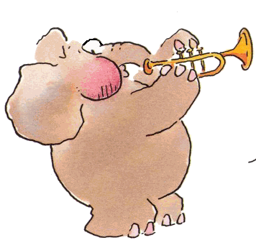
m
t
s
oe
aa
oo
b
e
k
p
ee
i
n
a
v
r

Slide 11
woordjes

Slide 12
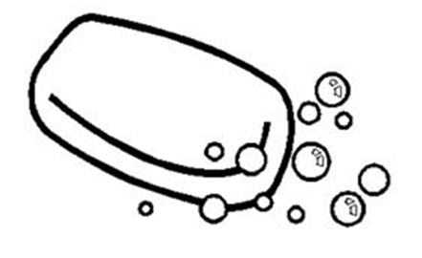
zee
pit
zeem
zeep
zoon
zit
dit
zoen
zin
mis

Slide 13
mees
pijn
kijk
mes
rijk
rij
zes
koek
maan
dik

Slide 14
oefeningen werkboek (word document)

Slide 15
